Slide 1
University of Technical Education of Ho Chi Minh City
NETWORKING ESSENTIALS
Chapter 2.
Networking Devices
Huynh Nguyen Chinh
chinhhn@fit.hcmute.edu.vn
Notes:
1

Slide 2
Contents
Introduction
Connect devices
Networking devices

Slide 3
Introduction

Slide 4
Collision domain
“Đụng độ xảy ra khi có hai hay nhiều máy truyền dữ liệu đồng thời trong một mạng chia sẻ. Khi đụng độ xảy ra, các frame đang được truyền đều bị phá hủy, các máy đang truyền sẽ ngưng việc truyền dữ liệu và chờ một khoảng thời gian ngẫu nhiên theo quy luật của CSMA/CD. Nếu đụng độ xảy ra quá nhiều mạng có thể không hoạt động được.
Miền đụng độ là khu vực mà frame được phát ra có thể bị đụng độ. Tất cả các môi trường mạng chia sẻ là các miền đụng độ.”

Slide 5
Broadcast domain
“Các thông tin liên lạc trong mạng được thực hiện theo ba cách: unicast, multicast và broadcast.
Unicast : gửi trực tiếp từ một máy đến một máy.
Multicast : được thực hiện khi máy muốn gửi packet cho một nhóm máy nằm trong segment
Broadcast : được thực hiện khi một máy muốn gửi cho tất cả các máy khác trong mạng.
Broadcast domain (miền quảng bá) là miền bao gồm tất cả các thiết bị LAN có thể nhận được frame quảng bá từ một host trong LAN đó.
Switch là một thiết bị lớp 2, khi switch nhận được gói quảng bá thì nó sẽ gửi ra tất cả các port của nó trừ port nhận gói vào. Mỗi thiết bị nhận được gói quảng bá đều phải xử lý thông tin nằm trong đó.”

Slide 6
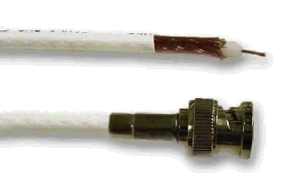
LAN Media: Coaxial Cable
10Base2
10Base5

Slide 7
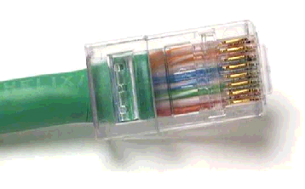
LAN Media: UTP & STP
10BaseT
100BaseTX

Slide 8
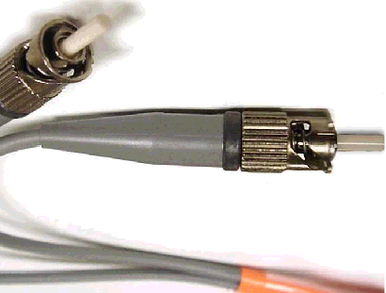
LAN Media: Fiber Optic
100BaseFX
1000BaseLX

Slide 9
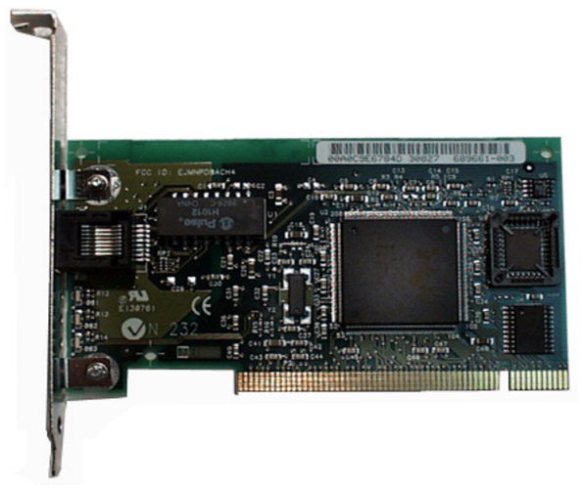
Network Interface Card

Slide 10
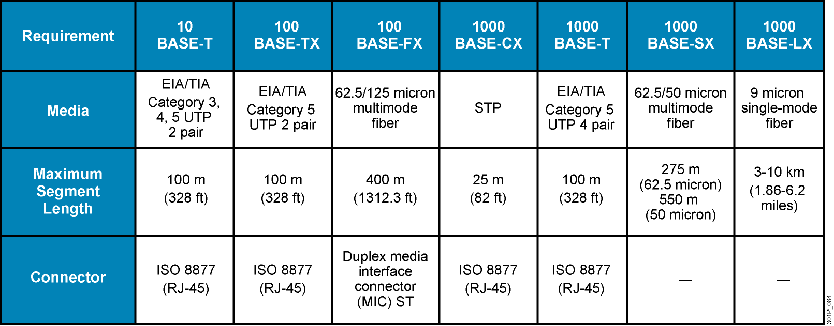
Comparing Ethernet Media Requirements

Slide 11
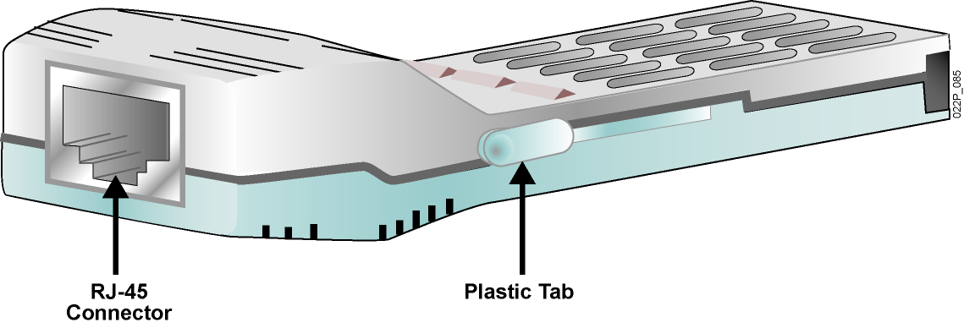
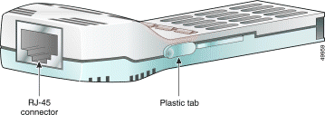
1000BASE-T GBIC
Notes:
Lesson Aim
<Enter lesson aim here.>

Slide 12

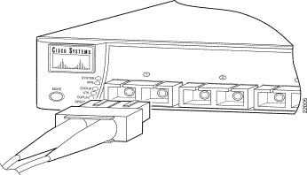
Fiber-Optic GBICs
Short wavelength (1000BASE-SX)
Long wavelength/long haul (1000BASE-LX/LH)
Extended distance (1000BASE-ZX)
Notes:
Lesson Aim
<Enter lesson aim here.>

Slide 13
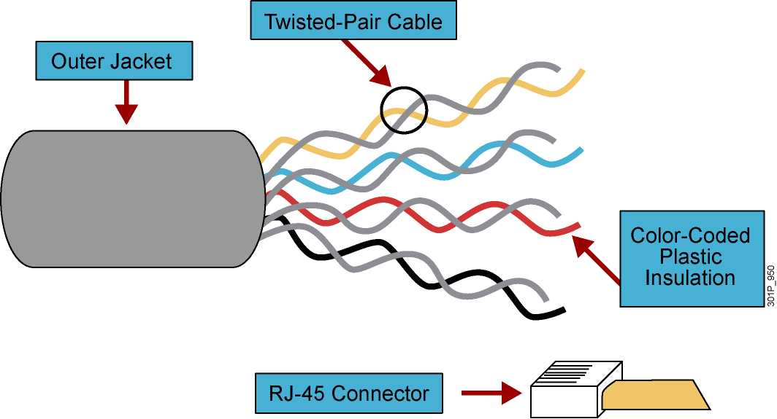
Unshielded Twisted-Pair Cable
Speed and throughput: 10 to 1000 Mb/s
Average cost per node: Least expensive
Media and connector size: Small
Maximum cable length: Varies
Notes:
Lesson Aim
<Enter lesson aim here.>

Slide 14
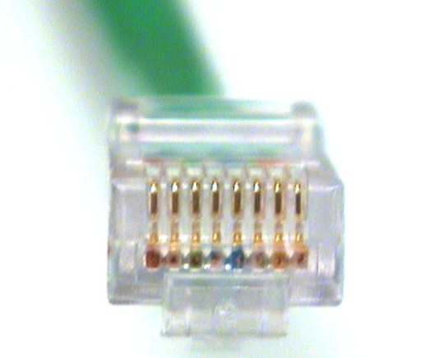
RJ-45 Connector
Notes:
Lesson Aim
<Enter lesson aim here.>

Slide 15
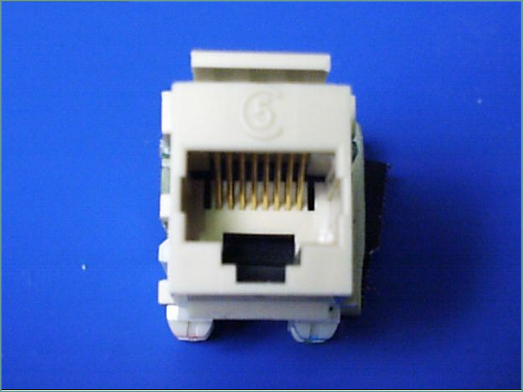
RJ-45 Jack
Notes:
Lesson Aim
<Enter lesson aim here.>

Slide 16
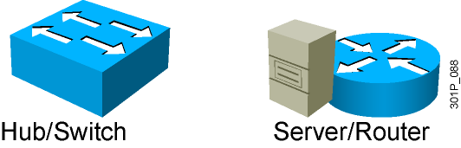
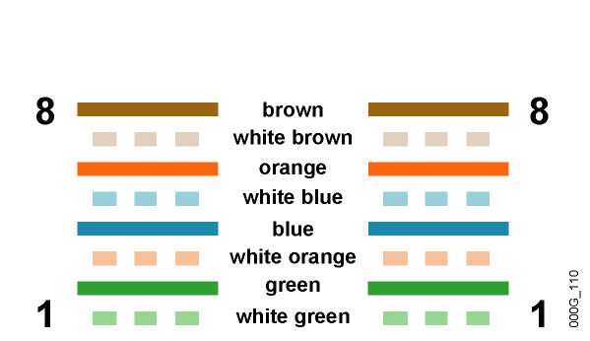
UTP Implementation (Straight-Through)
Cable 10BASE-T/
100BASE-TX Straight-Through
Straight-Through Cable
Pin Label
Pin Label
1
2
3
4
5
6
7
8
TX+
TX-
RX+
NC
NC
RX-
NC
NC
1
2
3
4
5
6
7
8
TX+
TX-
RX+
NC
NC
RX-
NC
NC
Wires on cable ends are in same order.
Notes:
Lesson Aim
<Enter lesson aim here.>

Slide 17
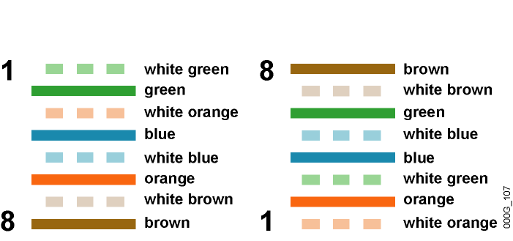
UTP Implementation (Crossover)
Cable 10BASE-T or
100BASE-TX Straight-Through
Crossover Cable
EIA/TIA T568A
EIA/TIA T568B
Pin Label
Pin Label
1
2
3
4
5
6
7
8
TX+
TX-
RX+
NC
NC
RX-
NC
NC
1
2
3
4
5
6
7
8
TX+
TX-
RX+
NC
NC
RX-
NC
NC
Some wires on cable ends are crossed.
Notes:
Lesson Aim
<Enter lesson aim here.>

Slide 18
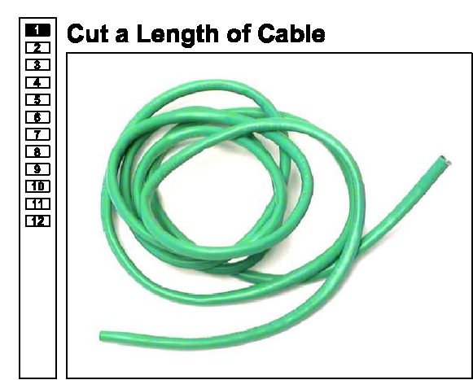
How to make an UTP Cable

Slide 19
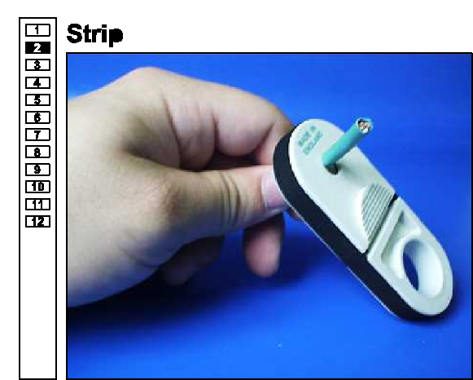
How to make an UTP Cable (Cont)

Slide 20
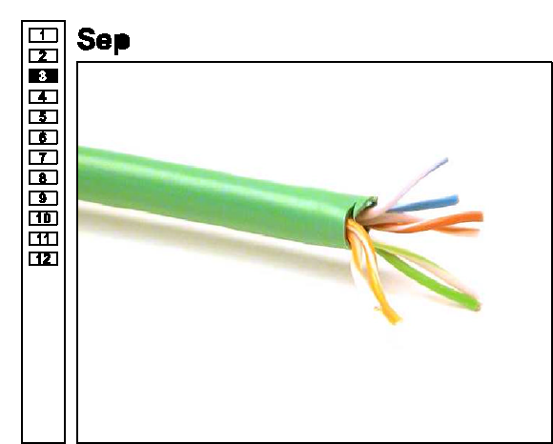
How to make an UTP Cable (Cont)

Slide 21
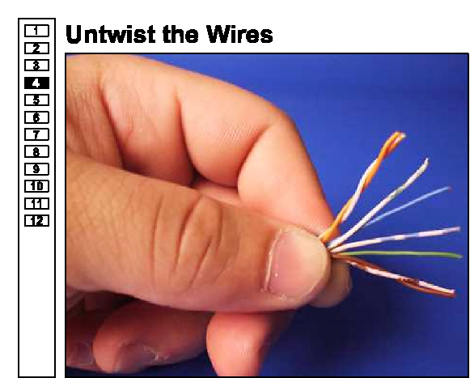
How to make an UTP Cable (Cont)

Slide 22
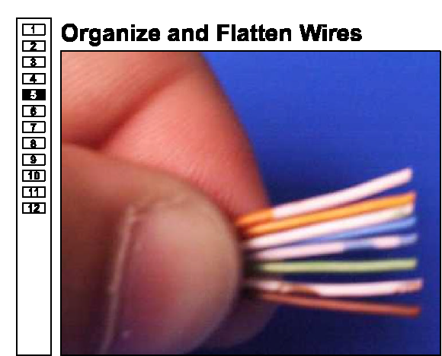
How to make an UTP Cable (Cont)

Slide 23
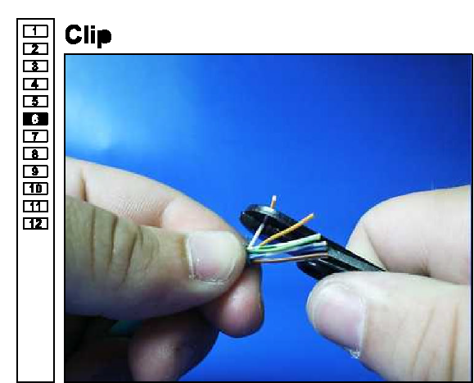
How to make an UTP Cable (Cont)

Slide 24
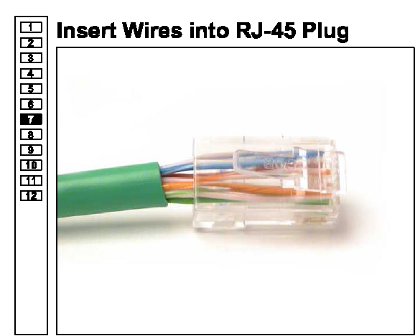
How to make an UTP Cable (Cont)

Slide 25
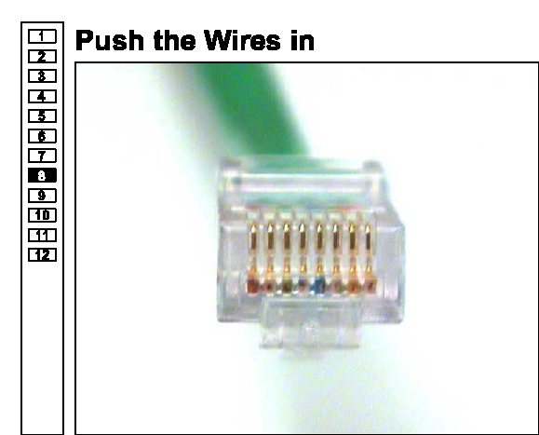
How to make an UTP Cable (Cont)

Slide 26
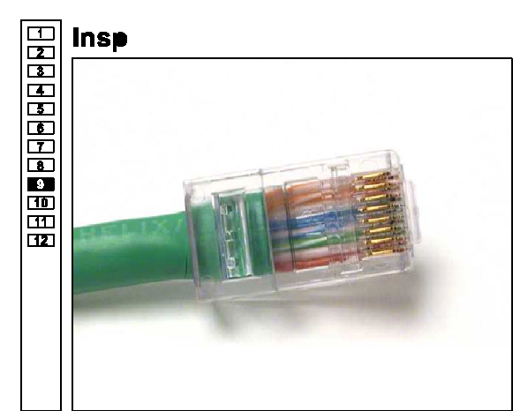
How to make an UTP Cable (Cont)

Slide 27
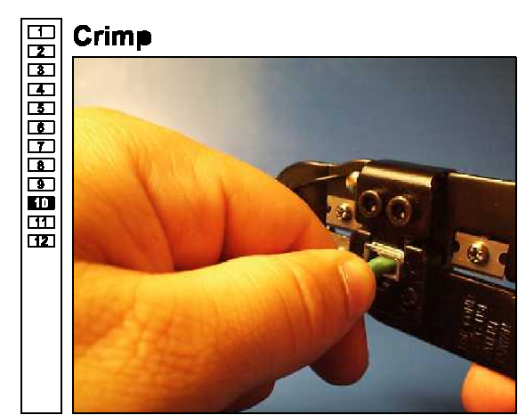
How to make an UTP Cable (Cont)

Slide 28
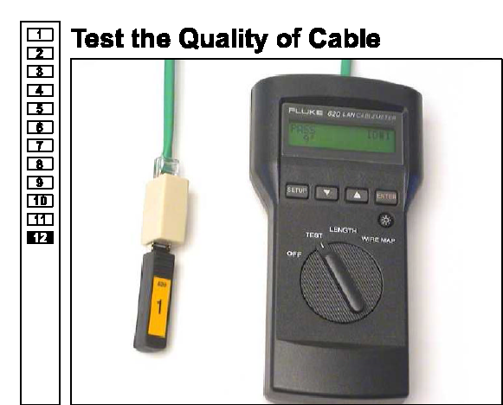
How to make an UTP Cable (Cont)

Slide 29
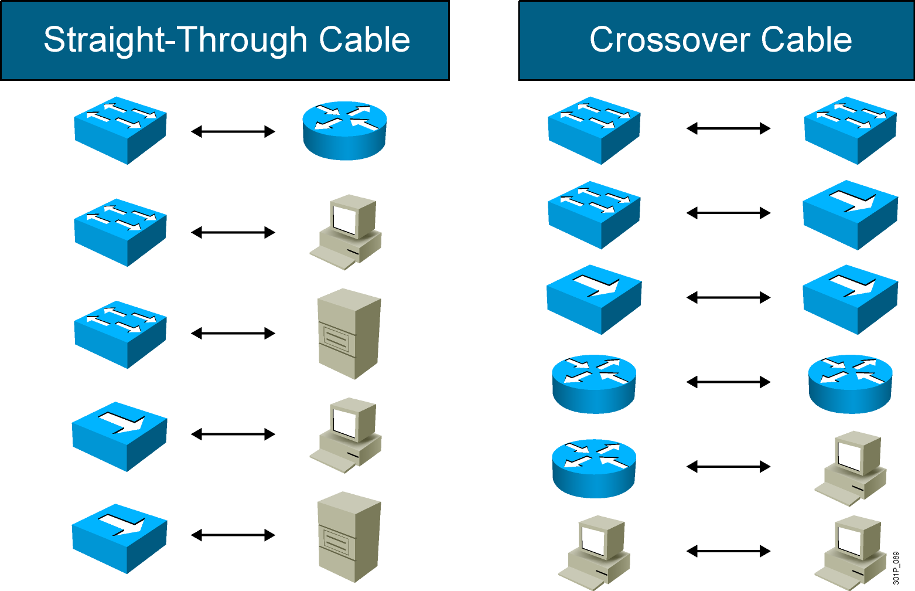
UTP Implementation: Straight-Through vs. Crossover
Notes:
Module 2, Lesson 3 – Replace the existing graphic on slide 14 with this new graphic (align items properly)
Reference – SG Page 2-55

Slide 30
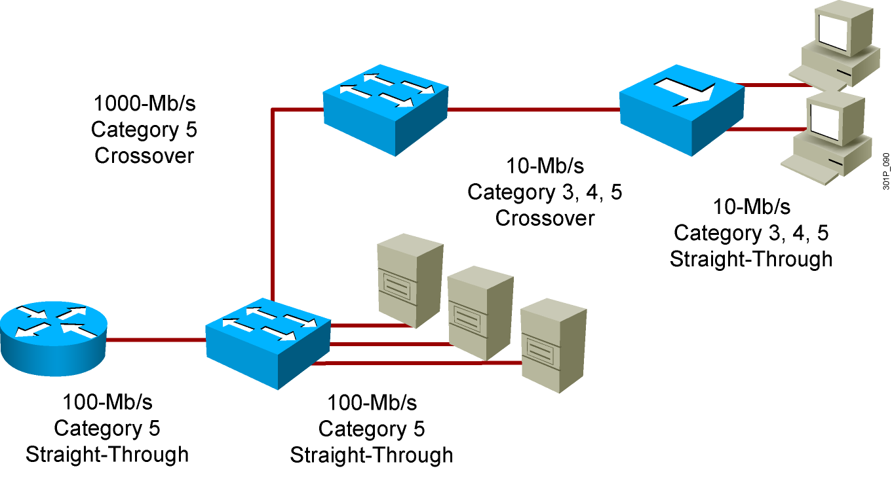
Using Varieties of UTP
Notes:
Lesson Aim
<Enter lesson aim here.>

Slide 31
Networking Devices

Slide 32
The Physical Distance problem
There are three factors that may decrease or eliminate any intelligence the signal represents:
Attenuation (Sự suy yếu)
Interference : (noise).
Distortion : (Tình trạng không rõ và không chính xác)
Notes:
Có 3 Yếu tố có thể giảm hoặc hạn chế bất kỳ tin tức tín hiệu được trình bày như sau :
(3 yếu tố có thể làm giảm hoặc hạn chế bất kỳ khả năng hiểu tín hiệu: )

Slide 33
The Repeater
As the distance the signal must travel down the wire increases, so do the degrading effects of these three factors.
Repeaters are added to the wire at certain intervals to alleviate the difficulties associated with excessive distance.
A repeater is placed on the media some distance from the signal source but still near enough to be able to correctly interpret the signal.
A repeater may be thought of as part of the physical medium. It has no real intelligence, but merely regenerates a signal.
Repeater
Notes:
Degrading : Làm giảm giá trị
Effect : tác dụng
Alleviate : làm giảm bớt
Interpret : hiểu
Repeater được đặt trên môi trường vẫn phải gần để có thể hiểu tín hiệu 1 cách chính xác
Think thought thought
Repeater có lẻ được nghĩ như 1 phần of môi trường physical. Nó không thật sự thông minh, nhưng chỉ đơn thuần là tạo lại tín hiệu
A repeater is placed on the media some distance from the signal source but still near enough to be able to correctly interpret the signal. (Repeater đặt vào phải đủ gần để có thể hiểu signal chính xác)
alleviate (giảm bớt

Slide 34
The Repeater problem
The repeater can extend the network. But it has only 1 in and 1 out port. Because of that it is not flexible to attach more networks.
Repeater
?

Slide 35

The Repeater problem
To solve the problem, a hub is used to replace the repeater. A hub has the same function as a repeater but it has multi ports, so we can attach many to networks to extend LAN. A hub is also called a multi-port repeater.

Slide 36
Hub
Ethernet Hub
An Ethernet hub uses a logical bus topology inside to transmit data to all the segments of its star.
The advantages of a logical bus topology are
If a node is down, it does not bring down the entire network.
Additions and changes can be made easily without affecting other workstations
The disadvantages of a logical bus topology are:
Collisions can occur easily.
Only one device may access the media at a time

Slide 37
The Congestion problem
The second problem with growing LAN is congestion.
Repeaters and Hubs are added to extend the distance of the wire and to add devices.
However, the fundamental reason for having LAN is to share resources. When too-large population tries to share limited resource, the rules of behavior begin to be conflicts erupt.
Notes:
Population : Dân số
Polite : Lể phép
Behavior : Cách đối xử
Violate : vi phạm
Conflicts: xung đột
Erupt : nổ ra

Slide 38
The Congestion problem (cont)
On Ethernet networks, collisions deplete the available bandwidth.
In a LAN like below, when a host (a pc, or a server) sends a packet, every others on the LAN have to wait until the host finish then one of them can begin transmit and others continue to wait or a collision will occurs.
Collision
Notes:
Poverty : Tình trạng thấp kém
Deplete : làm suy yếu
Among humans, poverty, crime, and warfare may result.
deplete the available bandwidth. (Collision làm suy yếu băng thông)

Slide 39
The Bridge and Switch
Drawing boundaries between populations of LAN devices is a solution to overcrowding
This task is accomplished by the use of bridges and switches.
Notes:
Overcrowding : tình trạng quá nhiều người tại 1 nơi
Drawing boundaries between populations of LAN devices is a solution to overcrowding. (Vẽ ranh giới giữa những thiết bị LAN là 1 giải pháp đến tình trạng quá nhiều người tại một nơi )

Slide 40
The Locality problem
Bridges and switches allow the distance of a LAN to extended, but only within a certain geographic limitation.

Slide 41
The Locality problem
Bridges and switches allow the distance of a LAN to extended, but only within a certain geographic limitation.
Extending a LAN across the city or across the continent.
Viet Nam
Thailand
Notes:
Prohibitive : cấm

Slide 42
The Locality problem
Such distances require the use of a Wide Area Network (WAN).
Viet Nam
Thailand

Slide 43
The Scalability problem
Bridges and Switches allow a network to be divided into smaller populations of stations; in this way station-to-station traffic is localized.
Notes:
Localize : khoanh vùng

Slide 44
The Scalability problem
Certain types of frames cannot be localized, though. Some applications require data to be broadcast - that is, the data must be delivered to all stations on a network.
Notes:
Localize : Khoanh vùng

Slide 45
The Scalability problem
Bridges must forward a broadcast frame out all ports to ensure that all stations receive a copy.

Slide 46
The Scalability problem
As a bridged network becomes larger and larger, more and more stations will be originating broadcast traffic; soon, broadcasted frames cause the network to become congested again.
Company A
Company B

Slide 47
The Scalability problem
To manage broadcast traffic and other scaling challenges, another kind of boundary is necessary.
This kind of networks is better known as an internetwork.
The device that makes internetworks possible is a router.
Company A
Company B
Company B

Slide 48
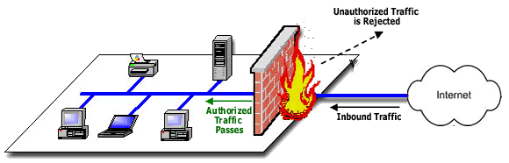
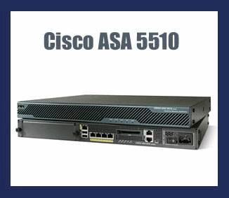
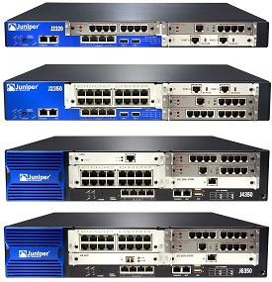
Firewall

Slide 49
Hệ thống IDS/IPS
Phát hiện xâm nhập là một tập hợp các kỹ thuật và phương pháp dùng để dò tìm những hoạt động đáng nghi ngờ trên mạng
Một hệ thống phát hiện xâm nhập là một tập hợp các công cụ, phương thức, và tài nguyên giúp người quản trị xác định, đánh giá, và báo cáo hoạt động không được phép trên mạng.
Hệ thống IPS là một phần mềm hay thiết bị chuyên dụng có khả năng phát hiện xâm nhập và có thể ngăn chặn các các nguy cơ mạng bị tấn công.
IPS kết hợp các ưu điểm của kỹ thuật tường lửa với hệ thống phát hiện xâm nhập

Slide 50
